Slide 1

Олександр Загоруйко © 2026
MVC. CRUD

Slide 2
План презентації - 2 пари
Поняття CRUD-операцій
Шаблон контролера для CRUD
Опис методів контролера
Опис вью-файлів

Slide 3
Додаток для пошуку фільмів
Сучасний кінематограф генерує тисячі нових стрічок щороку, і кіноманам потрібен зручний, структурований та актуальний інструмент для роботи з цією інформацією. Ми з вами розробимо повноцінний вебдодаток — власну кінобазу, яка поєднує функціональність каталогу, редактора та спільного сховища даних.
Наш сервіс надаватиме користувачам можливості:
створення нових карток фільмів з повним набором атрибутів (назва, рік, країна, жанри, режисер, акторський склад, постер, трейлер, опис та рейтинг)
перегляд списку та детальних сторінок усіх фільмів із можливістю фільтрації й пошуку
редагування будь-яких полів існуючих записів, включно з оновленням медіафайлів і текстової інформації
видалення записів (з підтвердженням і можливістю відновлення адміністратором)

Slide 4
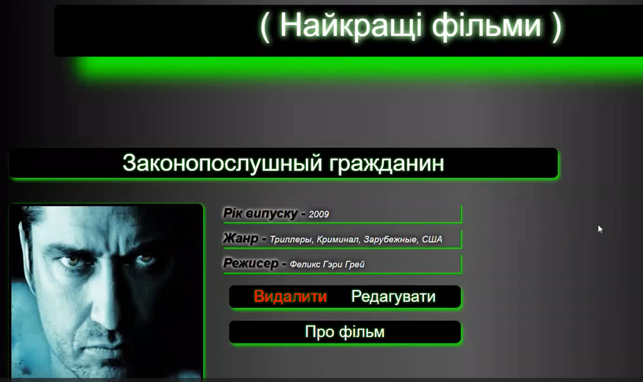
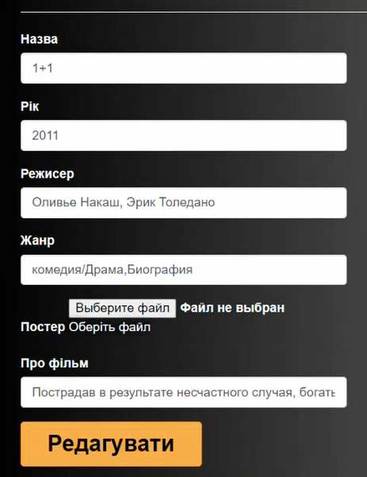
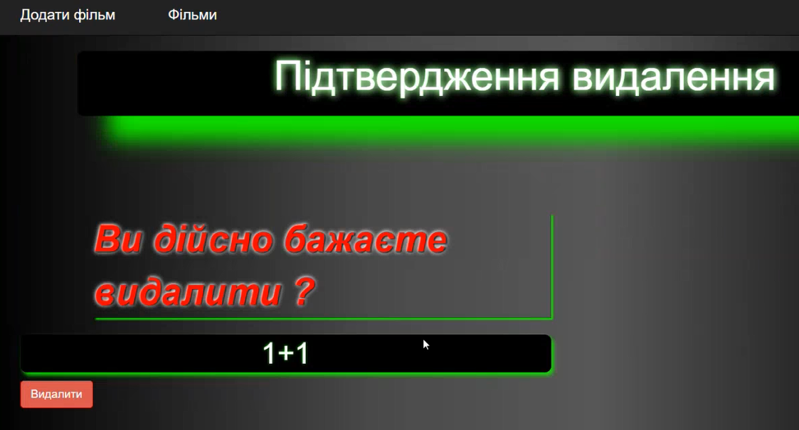
Додаток для пошуку фільмів

Slide 5
Поняття CRUD
CRUD — це абревіатура від чотирьох базових операцій із даними: Create (створення), Read (читання), Update (оновлення) та Delete (видалення).
Ці операції є фундаментом практично будь-якого інформаційного вебдодатка, адже майже всі сервіси так чи інакше працюють із збереженням, відображенням і зміною інформації.
Без CRUD неможливо уявити ні інтернет-магазин, ні соціальну мережу, ні кінобазу.

Slide 6
Важливість CRUD
У реальному світі дані постійно з’являються, змінюються й іноді стають непотрібними. Користувачам і адміністраторам потрібен передбачуваний і безпечний спосіб керувати цими даними. CRUD дає чітку, стандартизовану модель взаємодії: будь-яка сутність (у нашому випадку — фільм) має однаковий життєвий цикл — від моменту появи в базі до можливого видалення. Це спрощує проєктування, розробку, тестування й подальшу підтримку системи.
Наш вебдодаток — це власна кінобаза, аналогічна IMDb. Основна сутність — «Фільм». Користувачі та адміністратори повинні мати можливість повністю керувати цими записами: додавати нові стрічки, переглядати існуючі, виправляти помилки чи доповнювати інформацію, а також видаляти застарілі або помилкові картки. Саме тому повноцінна реалізація всіх чотирьох CRUD-операцій є дуже важливою частиною проєкту.

Slide 7
CREATE
Операція створення запускається, коли користувач переходить на сторінку «Додати фільм». Форма містить усі необхідні поля (назва, рік, жанри, постер тощо). Після відправки даних (та й до, на стороні клієнта) контролер виконуватиме валідацію, зберігатиме запис у базі через Entity Framework Core та перенаправлятиме користувача на детальну сторінку нового фільму. Таким чином база постійно поповнюється актуальним контентом.

Slide 8
READ
Операція читання виконується найчастіше: головна сторінка показує список усіх фільмів із пагінацією та фільтрами, а окрема сторінка — повну інформацію про конкретну стрічку. Усі запити Read мають бути оптимізовані, використовувати асинхронні методи EF Core і кешувати дані там, де це доцільно. Користувач миттєво отримуватиме потрібну інформацію без перезавантажень сторінки.

Slide 9
UPDATE та DELETE
Редагування та видалення зазвичай захищені подвійним підтвердженням і доступні лише авторизованим користувачам. При оновленні система захищається від втрати даних (concurrency token) і надмірного постингу. Редагування також потребує валідації. Видалення зазвичай реалізовано як «м’яке» (поле IsDeleted), щоб у майбутньому можна було відновити запис. Разом ці операції гарантують, що база залишається точною й актуальною протягом усього часу існування проєкту.

Slide 10
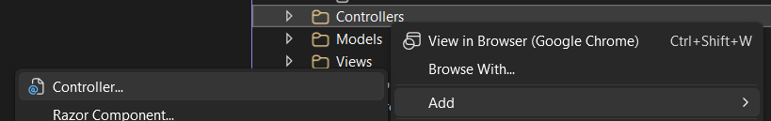
Потренуємося на студентах :)
https://github.com/sunmeat/aspnetcore_mvc
1) згадуємо про модель та контекст БД
2) видаляємо наявні контролери
3) для швидкого налаштування обробки CRUD-операцій в контролері є готовий шаблон:

Slide 11
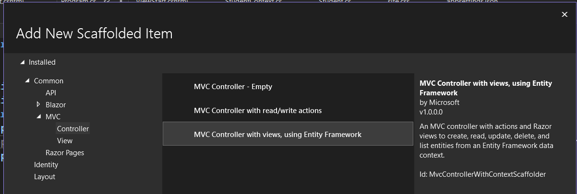
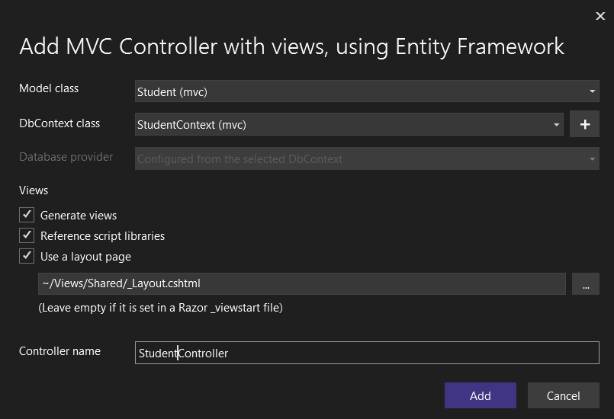
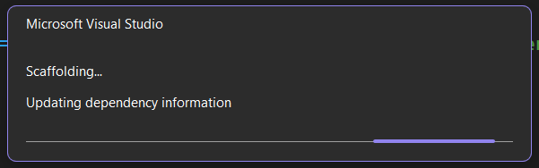
Додаємо контролер
dotnet add package Microsoft.EntityFrameworkCore.Tools
dotnet add package Microsoft.VisualStudio.Web.CodeGeneration.Design
StudentController !!!

Slide 12
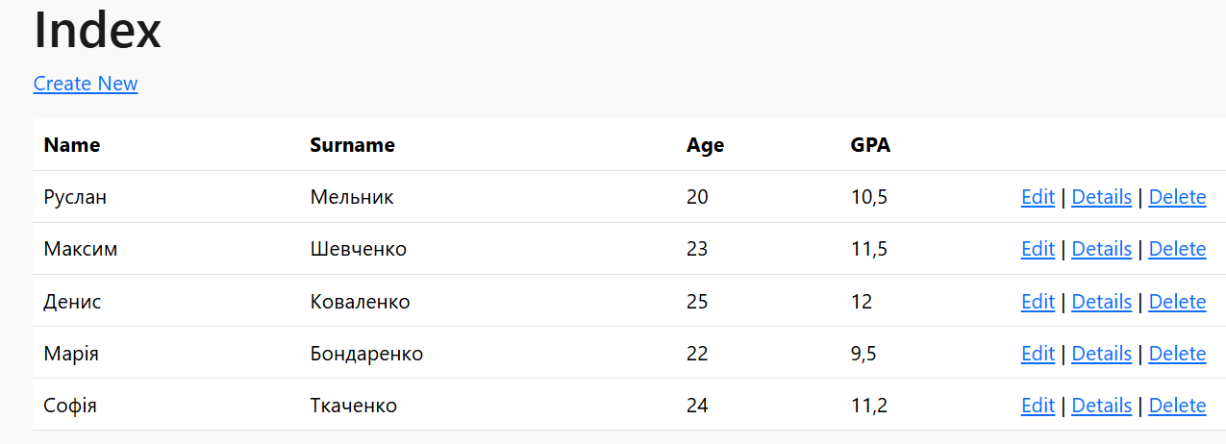
Проміжковий результат
Тестуємо натискання на посилання :)
Вью Home вже не потрібно, можна видалити
У файл Views / Shared / _Layout.cshtml додаємо @await RenderSectionAsync("Scripts", required: false) в кінець перед </body>, тестуємо ще раз :)

Slide 13
StudentController.cs
що сгенерується в шаблонному контролері:
https://gist.github.com/sunmeat/539df762c776297a7bf92ff26da03e83
+ коментарі по вью

Slide 14
Корисний сайт з прикладами
https://dijix.com.ua/blog/prilozhenie-asp-net-mvc-crud/

Slide 15
ДЗ
https://gist.github.com/sunmeat/91e4003b35e907f125281b2a22e7c386

